Slide 1



Diseño y gestión de Bases de Datos
UT2:La actividad de diseño (conceptual y lógico) para generar el modelo de datos.

Slide 2
Esquema
2. Entidades
1. Qué es el diseño conceptual y lógico
3. Relaciones
4. Restricciones
5. Modelo - ER
8. La normalización
1FN, 2FN y 3FN
6. Los métodos
abajo-arriba y arriba-abajo.
El DER
7. Modelo arriba-abajo:
El MER y las reglas de transformación
9. Criterios del buen diseño

Slide 3





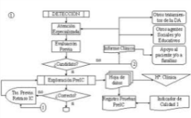

El problema infológico y el diseño conceptual
Problema infológico
Definición de la información necesaria para los usuarios (necesidades actuales y potenciales).
Sistema objeto
Personas
Cosas
Documentos
Son necesarias
diferentes habilidades y conocimientos para resolverlos
Sistema
de
información
Procedimientos
Datos
Información
Datos
Datos
almacenados
Hacer un uso eficiente de la tecnología disponible para representar esta información.
Problema datalógico

Slide 4
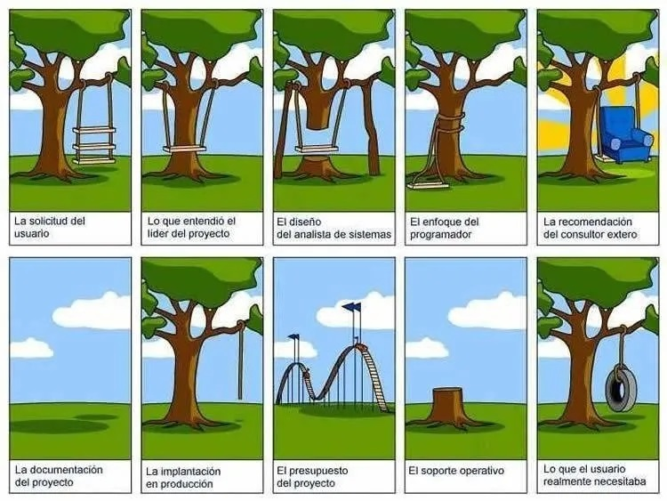

Slide 5
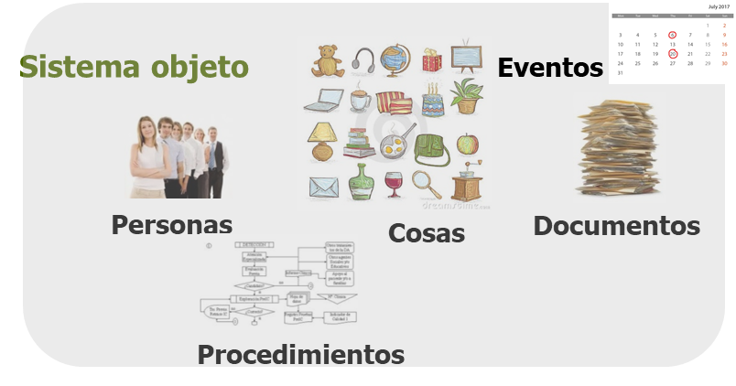
Proceso: Diseño conceptual y Lógico
Visión Usuario B
Visión Usuario A
Sub Modelo
de datos A
Diseño Conceptual
Modelo de datos
Conceptual
Sub Modelo
de datos B
Sub Modelo
de datos N
1. Entidades
Visión Usuario N
2. Relaciones
3. Restricciones
Modelo implementable.
Normalización y otros criterios de diseño
Modelo de datos
Lógico
Esquema de la Base de Datos

Slide 6
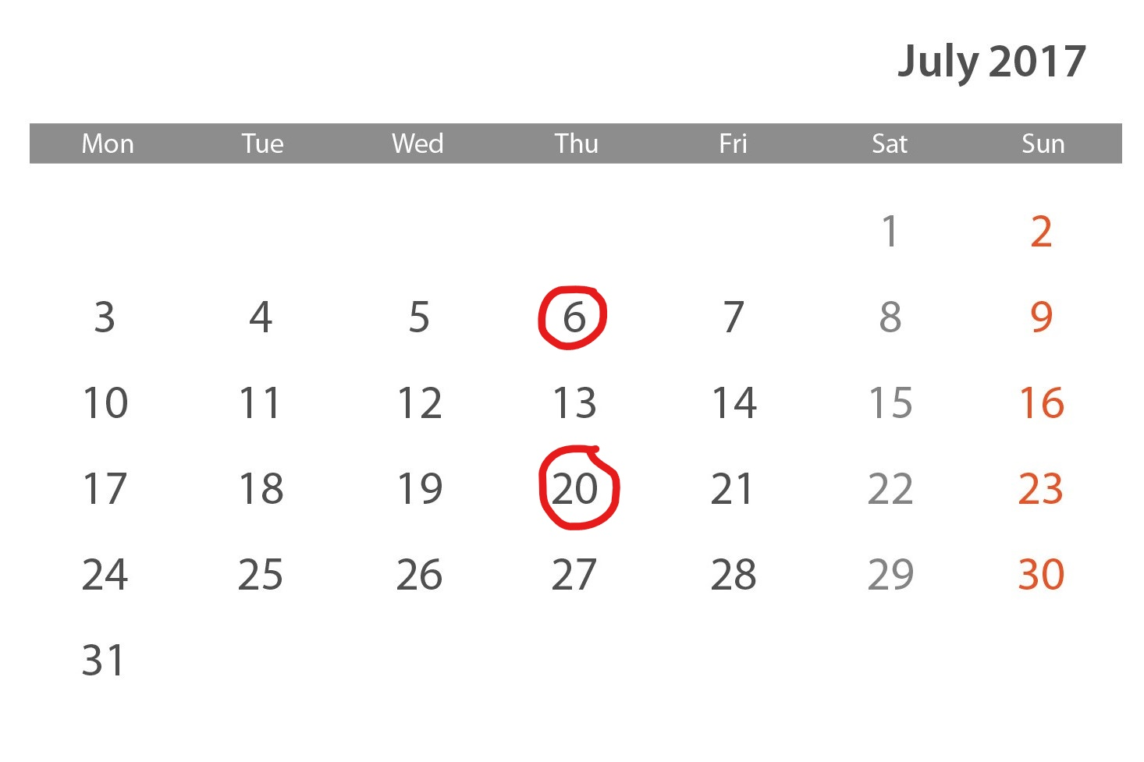
Diseño conceptual
Cosas
Compras
Ventas
Necesidades
de información
Visitas al sitio web
Modelo de datos
Conceptual
Visión actual
Productos
Bienes de uso
Eventos
Empleados
Visión futura
Personas
1. Entidades
Clientes
Proveedores
Relevantes
Empleados
2. Relaciones
3. Restricciones
Notes:
2 – 11

Slide 7
Caso - ImpoCheck
La empresa ImpoCheck se dedica a la importación y venta de artículos electrónicos en todo el país a través de su RED de distribuidores mayoristas oficiales. Con más de 5 años en el mercado a logrado posicionarse como un proveedor de confianza y calidad en su rubro.
Proceso de registro de empleados
La empresa ImpoCheck requiere registrar cada uno de los empleados y personas con potencial de nuevos empleados que tiene, para lo cual cada uno completa un formulario con los siguientes datos: Nombre, apellido, edad, dirección y DNI. Adicionalmente debe indicar si tiene hijos, y en caso de tenerlos debe indicar los DNIs de cada uno. Si efectivamente se convierten en empleados, se debe registrar su CUIL y legajo dentro de la empresa, y cada empleado puede trabajar en una única área de la compañía, las cuales se encuentran registradas con su nombre y un identificador único.
La empresa debe registrar cada vez que un empleado toma una licencia, indicando para cada caso su ID, su fecha de inicio, su fecha de fin, el tipo de licencia y el empleado que esta haciendo uso de ella. Los tipos de licencias están pre-establecidos con su descripción y ID de tipo.

Slide 8
Entidad
EMPLEADO
Ocurrencia
legajo | CUIL | Nombre | Apellido | Fecha nacimiento | Domicilio
5005 | 30-12233407-1 | Jorge | Perez | 01/01/1965 | xxxxx
…
10451 | 27-8956980-4 | Susana | Duran | 09/07/1980 | xxxxx
…
- Simple / Compuesto
Atributo
- Monovalorado / Multivalorado
- Almacenados / Derivados
- Obligatorios (2) / No obligatorios (valor indefinido)
LICENCIA
valor
Dominio (1)
Nlic | Legajo | fecha | Motivo
100 | 10451 | 15/07/2014 | xxx
…
1054 | 4560 | 20/07/2016 | xxxxx
Claves subrogadas
Clave Primaria (3)
Clave Alterna (4)
Claves candidatas
Claves
Identifican
unívocamente una ocurrencia
Clave foránea
Nº mínimo de atributos
Menor frecuencia de cambios
Menor longitud
Más afin a la perspectiva del usuario
Notes:
5 – 16 minutos

Slide 9
Relación
Supervisa
1
0-
EMPLEADO
-1
M
LICENCIA
No-I
1 = recursiva
2 = dos entidades
N = n entidades
G/E
I
HIJO_EMPLEADO
Grado
PERSONA
Cardinalidad
(5)
máximos (límites): 1 ó m (1-1, 1-m, m-m)
mínimos (participación total o parcial): 0 ó 1.
Identidad: Entidad fuerte y débil
No identidad: Entidades fuertes.
Generalización/especialización: Entidades Supertipo y subtipos. Solapada o Disjunta.
Dependencia
Integridad referencial (6)
Notes:
4 – 19 minutos

Slide 10
Restricciones
Atributo
(1) dominio, (2) obligatorio, (3 y 4) unicidad.
Entidad
(3) Clave primaria, (4) clave alterna, relaciones entre atributos
Relaciones
(5) Cardinalidad max. y mín., (6) integridad referencial
Generales
Entre atributos de distintas entidades.
Notes:
3 – 22minutos

Slide 11
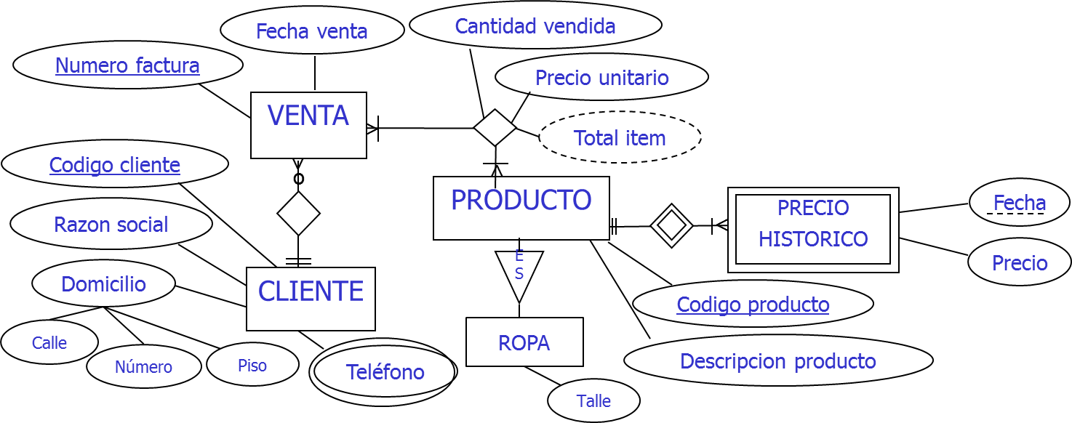
Modelo E-R
Entidades
Atributos
Relaciones
A.S.
Entidad (fuerte)
A
Atributo
Relación
(no identidad)
Atributo
derivado
A.C.
A.S.
A
Atributo
Compuesto
Relación
de identidad
Entidad débil
A
Clave
primaria
A.S.
A
Atributo
multivalorado
ES
Relación
de especialización /
generalización
A
Discriminante
Notes:
5 minutos - 31

Slide 12

Actividades
1. Diseño conceptual
Problema infológico
Problema datalógico
1. Entidades
2. El modelo de datos conceptual
2. Relaciones
3. Restricciones
Entidades / ocurrencia
Atributos
obligatorio
compuesto
multivalorado
derivado
Relaciones
Cardinalidad
Identidad
No identidad
Generalización/espec.
Restricciones
Notes:
3 minutos - 34

Slide 13
Ejercicio
Completar el siguiente MER con las entidades y atributos listados a continuación. Indicar también los tipos de relación en cada caso.
En la universidad AprendeTodo, se debe registrar la inscripción de los alumnos a las materias de las distintas carreras disponibles. Todas las carreras están registradas con un código de carrera, una descripción y el conjunto de materias que forma parte de ella. (cada materia cuenta con una descripción y un código). Cada alumno posee un número de registro mientras que cada docente de la universidad tiene un número de legajo, pero para ambos casos se deben registrar sus respectivos nombres, apellidos, DNI, edad y sus diversos teléfonos. Cuando un alumno ingresa en una carrera, el sistema debe registrar la fecha de ingreso, pudiendo cada alumno estar registrado en varias carreras de forma simultanea y / o consecutiva. Al mismo tiempo, cuando el alumno se inscribe en las materias, el sistema generar un registro identificado con un número de inscripción, que indica la fecha de la inscripción y las materias específicas a la que se anotó.
Adicionalmente, los docentes, deben tener registrado su salario y antigüedad en la universidad junto con el detalle de títulos de las respectivas formaciones docentes a las que asistieron y las fechas de los mismos.

Slide 14
Ejercicio
Completar el siguiente MER con las entidades y atributos listados a continuación. Indicar también los tipos de relación en cada caso.
Docente
Inscripción
Nombre
Antigüedad
Salario
Persona
Fecha Inscripción
Teléfono
Formación Docente
Código Materia
Código Carrera
Nro. Inscripción
Fecha Formación
Nro. Registro
Fecha Ingreso
Descripción Materia
Legajo
Descripción Carrera
Edad
Fecha Ingreso

Slide 15
Ejercicio
Nombre
Apellido
DNI
Telefono
Código Carrera
PERSONA
Fecha Nacimiento
Descripción Carrera
Nro. Registro
Legajo
ES
Antiguedad
CARRERA
ALUMNO
DOCENTE
Salario
Fecha Ingreso
Código Materia
Fecha Formación
MATERIA
INSCRIPCIÓN
FORMACIÓNDOCENTE
Nro. de Inscripción
Fecha de Inscripción
Descripción Materia
Título

Slide 16
Ejercicio Resuelto
Nombre
Apellido
DNI
Telefono
Código Carrera
Edad
PERSONA
Fecha Nacimiento
Descripción Carrera
Nro. Registro
Legajo
ES
Antigüedad
CARRERA
ALUMNO
DOCENTE
Salario
Fecha Ingreso
Código Materia
Fecha Formación
MATERIA
INSCRIPCIÓN
FORMACIÓNDOCENTE
Nro. Inscripción
Fecha Inscripción
Descripción Materia
Título

Slide 17
Métodos: diseño conceptual -> lógico
1
Método arriba-abajo:
MER y reglas de transformación
Fuentes de
relevamiento:
Usuarios
Especificación de
requisitos
Informes existentes
y futuros
Etc.
Conjunto de
entidades
bien diseñadas
(modelo lógico)
Técnica de validación,
para comprobar la estructura
Método abajo-arriba:
Relación “universal” y descomposición
1
2
Técnica para crear relaciones
Normalización
2
Notes:
4 – 26 minutos

Slide 18
M ER
Fecha venta
Cantidad vendida
1. Entidades débiles no llevan clave primaria: llevan discriminante.
2. No se formalizan las claves foráneas.
3. Existen relaciones M-M.
4. Atributos multivalorados o entidades débiles.
Numero factura
Precio unitario
VENTA
<
Total item
Codigo cliente
<
<
o
PRODUCTO
PRECIO HISTORICO
Fecha
Razon social
<
ES
Precio
Domicilio
CLIENTE
Codigo producto
Calle
ROPA
Descripcion producto
Número
Piso
Teléfono
Talle
Reglas de transformación:
MER -> entidades en el Esquema de la base de datos (Tablas).
Entidad fuerte: Se crea una relación que incluya los atributos simples.
Entidad débil: Se crea una relación que incluya los atributos simples y agregar la clave primaria de la entidad identificadora, luego se define clave primaria de la entidad.

Slide 19
M ER
Fecha venta
Cantidad vendida
1. Entidades débiles no llevan clave primaria: llevan discriminante.
2. No se formalizan las claves foráneas.
3. Existen relaciones M-M.
4. Los grupos repetitivos: con atributos multivaluados o entidades débiles.
1. Entidades débiles no llevan clave primaria: llevan discriminante.
2. No se formalizan las claves foráneas.
3. Existen relaciones M-M.
4. Los grupos repetitivos: con atributos multivaluados o entidades débiles.
Numero factura
Precio unitario
VENTA
<
Total item
Codigo cliente
<
<
o
PRODUCTO
PRECIO HISTORICO
Fecha
Razon social
<
ES
Precio
Domicilio
CLIENTE
Codigo producto
Calle
ROPA
Descripcion producto
Número
Piso
Teléfono
Talle
Reglas de transformación:
MER -> entidades en el Esquema de la base de datos (Tablas).
Incluir claves foráneas en las entidades, del lado del muchos de las relaciones.
Incluir la clave foránea en las relaciones de uno a uno (del lado en que es sub tipo - participación opcional-), en donde será además clave primaria.
Notes:
19

Slide 20
M ER
Fecha venta
Cantidad vendida
1. Entidades débiles no llevan clave primaria: llevan discriminante.
2. No se formalizan las claves foráneas.
3. Existen relaciones M-M.
4. Los grupos repetitivos: con atributos multivaluados o entidades débiles.
1. Entidades débiles no llevan clave primaria: llevan discriminante.
2. No se formalizan las claves foráneas.
3. Existen relaciones M-M.
4. Los grupos repetitivos: con atributos multivaluados o entidades débiles.
Numero factura
Precio unitario
VENTA
<
Total item
Codigo cliente
<
<
o
PRODUCTO
PRECIO HISTORICO
Fecha
Razon social
<
ES
Precio
Domicilio
CLIENTE
Codigo producto
Calle
ROPA
Descripcion producto
Número
Piso
Teléfono
Talle
Reglas de transformación:
MER -> entidades en el Esquema de la base de datos (Tablas).
Crear una tabla para representar las relaciones muchos a muchos, su clave primaria se compone de las claves primarias de las entidades que relaciona (por otro lado cada una actúa como clave foránea), y se le agregan los atributos de la relación si los tuviese.
Crear una tabla para representar un atributo multivalorado e incluir también un atributo la calve primaria de la entidad propietaria (identificadora) en la nueva tabla, la misma actuará como clave externa. También hay que definir su clave primaria.
Notes:
20

Slide 21
M ER
Fecha venta
Cantidad vendida
1. Entidades débiles no llevan clave primaria: llevan discriminante.
2. No se formalizan las claves foráneas.
3. Existen relaciones M-M.
4. Los grupos repetitivos: con atributos multivaluados o entidades débiles.
1. Entidades débiles no llevan clave primaria: llevan discriminante.
2. No se formalizan las claves foráneas.
3. Existen relaciones M-M.
4. Los grupos repetitivos: con atributos multivaluados o entidades débiles.
Numero factura
Precio unitario
VENTA
<
Total item
Codigo cliente
<
<
o
PRODUCTO
PRECIO HISTORICO
Fecha
Razon social
<
ES
Precio
Domicilio
CLIENTE
Codigo producto
Calle
ROPA
Descripcion producto
Número
Piso
Teléfono
Talle
Reglas de transformación:
MER -> entidades en el Esquema de la base de datos (Tablas).
APLICAR NORMALIZACIÓN PARA VALIDAR QUE LAS ENTIDADES ESTÉN BIEN FORMADAS
1
Notes:
21

Slide 22
En resumen
2. Entidades
1. Qué es el diseño conceptual y lógico
3. Relaciones
4. Restricciones
5. Modelo - ER
6. Los métodos
abajo-arriba y arriba-abajo.
7. Modelo arriba-abajo:
El MER y las reglas de transformación

Slide 23
Esquema
8. La normalización
1FN, 2FN y 3FN
6. Los métodos
abajo-arriba y arriba-abajo.
El DER
9. Criterios del buen diseño

Slide 24
Métodos: diseño conceptual -> lógico
1
Método arriba-abajo:
MER y reglas de transformación
Fuentes de
relevamiento:
Usuarios
Especificación de
requisitos
Informes existentes
y futuros
Etc.
Conjunto de
entidades
bien diseñadas
(modelo lógico)
Técnica de validación,
para comprobar la estructura
Método abajo-arriba:
Relación “universal” y descomposición
1
2
Técnica para crear relaciones
Normalización
2
Notes:
4 – 26 minutos

Slide 25
NORMALIZACION
1 FN
Esté definida la clave primaria*.
No Existan Grupos Repetitivos.
Venta
Numero factura
Fecha venta
Codigo cliente
Razon social
Domicilio
Codigo producto
Descripcion producto
Precio unitario de venta
Cantidad vendida
Item Venta
Numero factura
Codigo producto
Descripcion producto
Precio unitario de venta
Cantidad vendida
Item Venta
Numero factura
Codigo producto
Precio unitario de venta
Cantidad vendida
2 FN
Esté en 1 FN.
No existan dependencias funcionales parciales.
Producto
Codigo producto
Descripcion producto
Cliente
Codigo cliente
Razon social
Domicilio
3 FN
Esté en 2 FN.
No existan dependencias funcionales transitivas.
D.F.
A
determina
B
E.F. Codd (1972)

Slide 26
DER
Identidad (propiedad)
VENTA
ITEM VENTA
<
Generalización/especialización (Subconjunto)
<
<
o
o
CLIENTE
PRODUCTO
o
No – Identidad (referencia)
PERSONA

Slide 27
Actividad: CASO JURASSIC PARK
Modalidad Taller:
Leer CASO

Slide 28
CASO JURASSIC PARK
La empresa Jurassic Park S.A. es la propietaria de un parque de recreación donde el público visita animales prehistóricos.
El área Visitas Prehistóricas vende a las escuelas visitas guiadas al parque para sus alumnos. Las escuelas realizan reservas telefónicas de las visitas que van a realizar, y se les cobra el día que realizan la visita, en el momento de ingresar (según los tipos de visitas que realicen). Las escuelas en el momento de realizar la reserva informan, día, hora, tipos de visitas, cantidad de alumnos por visita. Pueden en una misma reserva contratar distintos tipos de visitas, para distintos grados de la escuela. En caso de que la escuela sea la primera vez que realiza una reserva se le piden su domicilio y teléfono(s).
Jurassic Park S.A. desea desarrollar un sistema de informático que le ayude en un eficiente desempeño y control del área mencionada. Necesita obtener del mismo, todos los días, para la boletería del parque un listado con las visitas que haya reservadas para el día siguiente, de manera de que la misma sepa a quienes debe dejar entrar y cuanto cobrarles. El listado debe contener (para cada reserva del día pedido): Número de reserva de visita, Hora, Código de la escuela, Nombre de la escuela, y por cada tipo de visita de la reserva: Código de tipo de visita, Descripción de tipo de visita, Arancel por alumno del tipo de visita, Cantidad de alumnos y grado(s).
Al final del día boletería debe informar la cantidad real de ingresantes que fueron por cada reserva.
También se debe entregar todos los días un listado con las visitas reservadas para el día siguiente para el Supervisor de Guías, cuando el mismo lo solicite. El supervisor debe, en base al listado, asignar las distintas visitas a su personal a cargo. El listado debe contener (para cada visita del día pedido): Número de reserva de visita, Hora, Código de la escuela, Nombre de la escuela, y por cada tipo de visita de la reserva: Código de tipo de visita, Descripción de tipo de visita, grado(s).
Al final del día el supervisor informa los guías que se encargaron de cada tipo de visita en cada reserva.
El gerente del área desea poder pedir, en cualquier momento, un listado con la cantidad de alumnos (reales) que ingresaron. Dicha información debe salir discriminada día por día para el periodo de tiempo que él determine, y por cada día discriminado por tipo de visita. Y otro listado donde pueda observar que cantidad de cada uno de los grados reservaron, entre dos fechas a determinar, cada una de los tipos de visitas que existen.
El sistema debe permitir, además, permitir que el responsable de Recepción de reservas, consulte quienes fueron los guías (Código de guía, y Nombre de guía), que participaron en una reserva específica, teniendo identificado cual fue el guía responsable por cada tipo de visita de la misma, ya que puede existir una queja de alguna escuela. Además se desea poder realizar un mailing, con Nombre, Domicilio y Teléfono(s), de todas las escuelas que alguna vez realizaron una reserva.

Slide 29
Actividad: CASO JURASSIC PARK
RESERVA
Número_Reserva
Fecha_Visita_Reservada
Hora_Visita_Reservada
Codigo_Escuela
Nombre_Escuela
Domicilio_Escuela
Teléfono_Escuela
Codigo_Tipo_Visita
Descripción_Tipo_Visita
Arancel_por_Alumno
Cantidad_Alumnos_Reservados
Cantidad_Alumnos_Reales
Codigo_Guia
Nombre_Guia
Domicilio_Guia
Numero_Grado
Descripción_Grado
Entidad
“Universal”

Slide 30
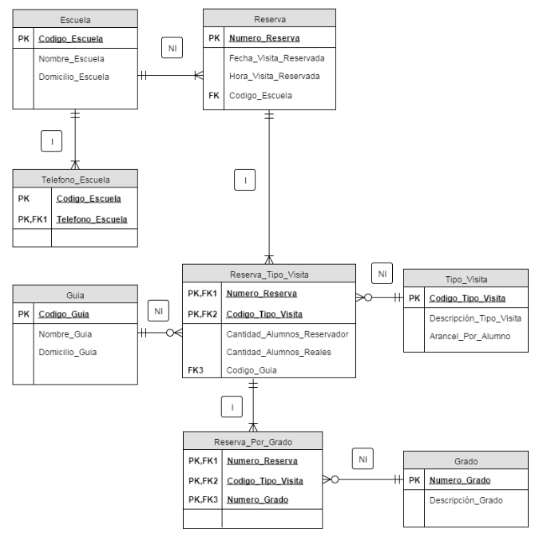
CASO JURASSIC PARK

Slide 31
Criterios de buen diseño
Relación de G/E (subconjunto)
No corresponde valor
Evitar valores indefinidos
Mayor nivel desagregación
Evitar FK con valor indefinido
Capacidad de generar Información.
Valores indefinidos
Corresponde valor pero falta
No se sabe si corresponde
Representar información
!
Sin pérdida
(no aditiva)
Normalización
Evitar atributos derivados almacenados
Evitar guardar el mismo valor en muchas ocurrencias.
Soluciona mediante
Reducir espacio de almacenamiento
B. Evitar redundancia
Menor costo de actualización
Descomposición
Menor probabilidad de generar inconsistencias
1FN, 2FN, 3FN (Codd)
-Boyce-Codd
-4FN (Fagin)
-5FN (Fagin)
Costo de consulta (+ / -)
IdEstadoCivil | Descripción
1 | Soltero/a
2 | Casado/a
3 | Viudo/a
4 | Divorciado/a
5 | Conviviente
99 | Desconocido
C. Asegurar consistencia
Verificar restricciones a mínimo costo
!
Conserve dependencias
D. Claridad conceptual (semántica del modelo)
Referencias Artificiales

